Slide 1
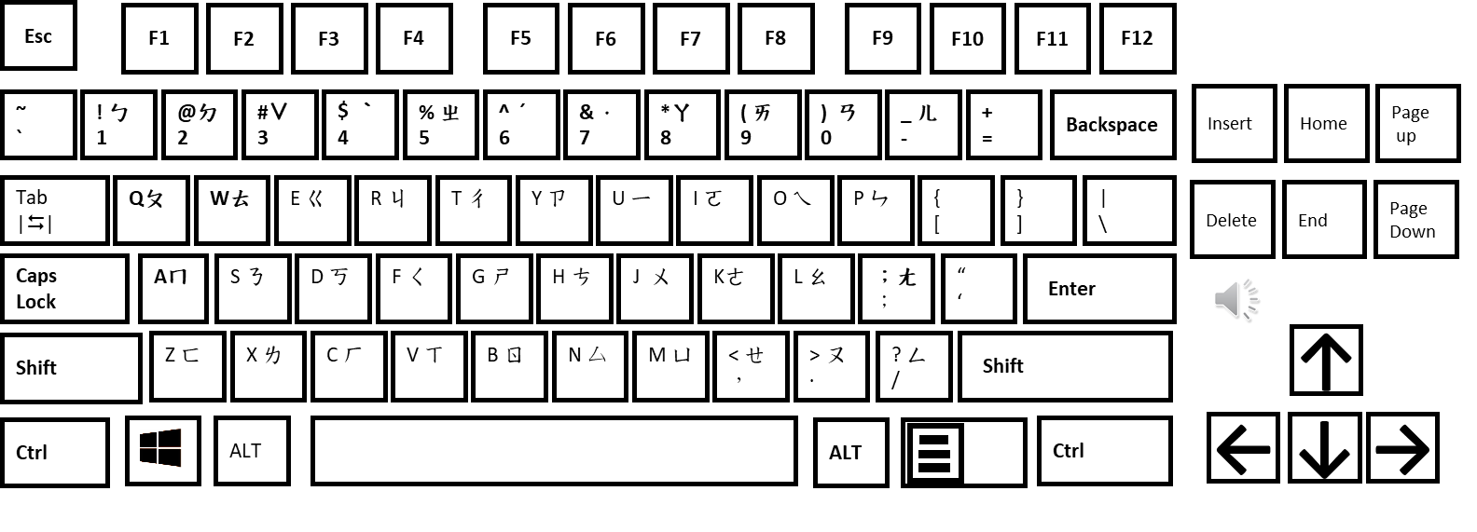

Slide 2
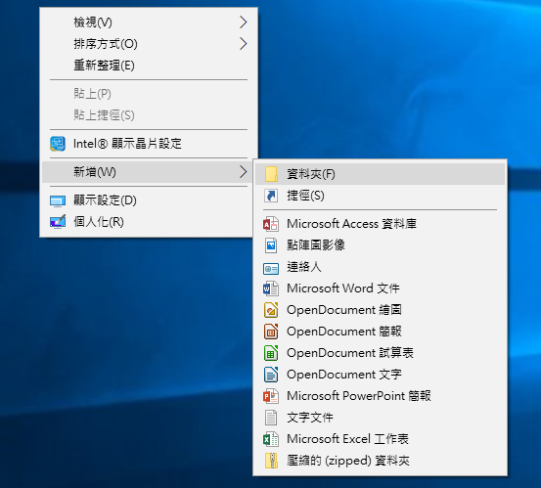
滑鼠—右鍵

Slide 3
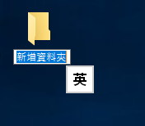
輸入【程式】兩個字
І
當將指標移到準備編輯文字的區域時，
滑鼠指標會變成這個「І」字型，
以準備輸入文字。
但除非必要,不然,滑鼠放外面,不要動

Slide 4
換桌面
反白(黑字變白字)
X

Slide 5
按 選字(不可動滑鼠,電腦以為你不打字)

Slide 6
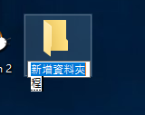
再按 選字，跳到第3個字後，
要按什麼？
讓電腦知道你確定了

Slide 7
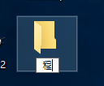
再按 選字，跳到第3個字後，
再按什麼？
讓電腦知道你確定了

Slide 8
請問要按Enter ？ 還是繼續打字?

Slide 9
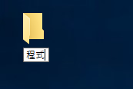
然後呢? 如何告訴電腦我選好了?

Slide 10
我真的輸入完成的樣子????

Slide 11
正確的樣子

Slide 12
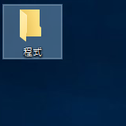
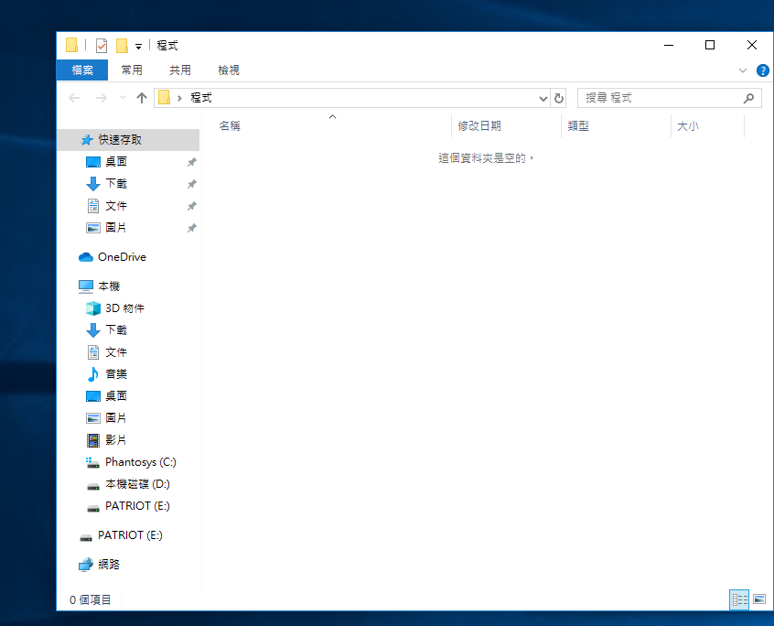
點一下，左手按enter(表示打開資料夾)
裡面空空的，現在在
桌面的【程式】資料夾

Slide 13
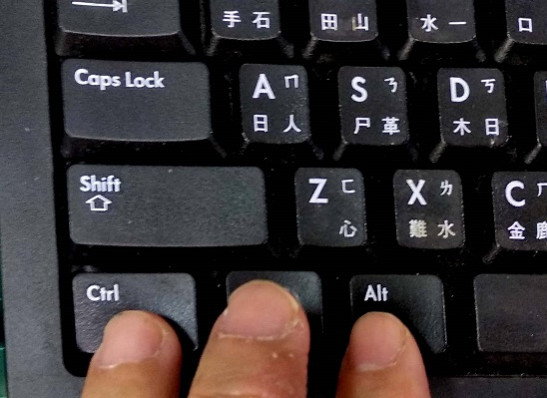
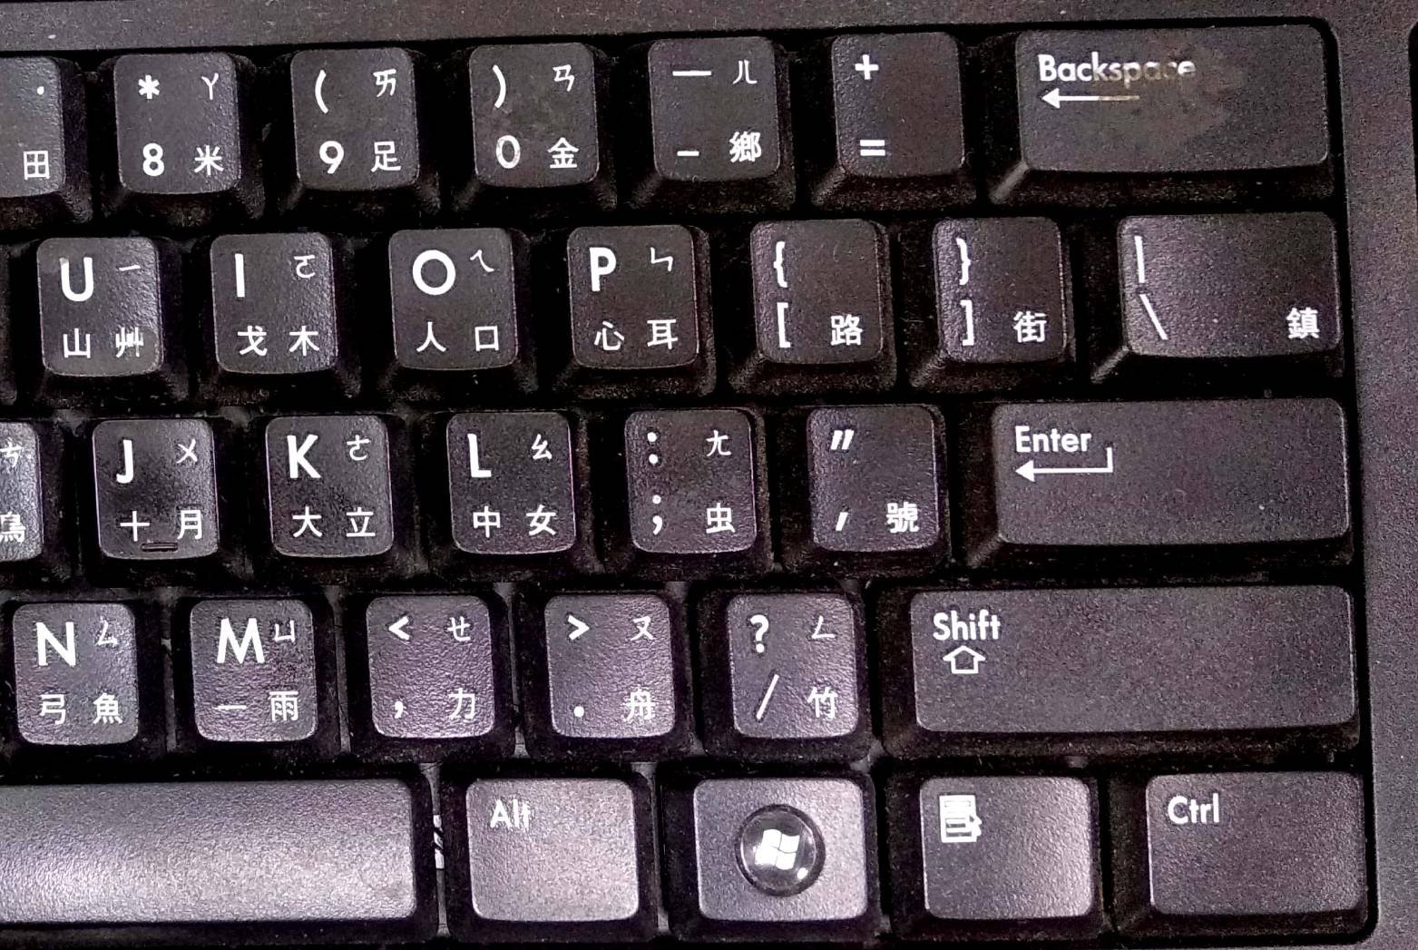
如何按，(大逗號)？ 左手壓Ctrl+Alt不放，右手點一下【小逗號】

Slide 14
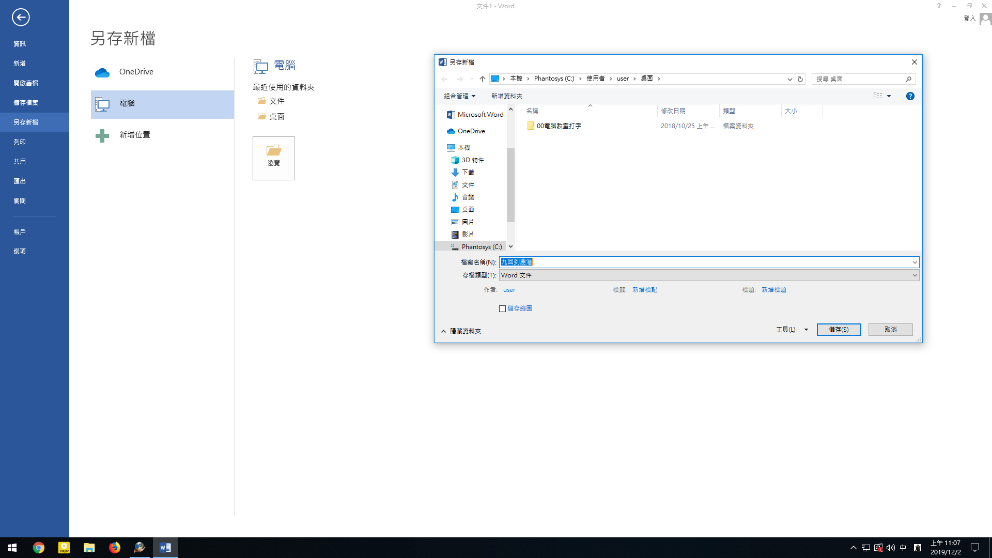
1檔案
2另存新檔
3
4
34xx
5

Slide 15
如何上傳(upload)檔案→給前面的電腦
1
2
3
upload

Slide 16
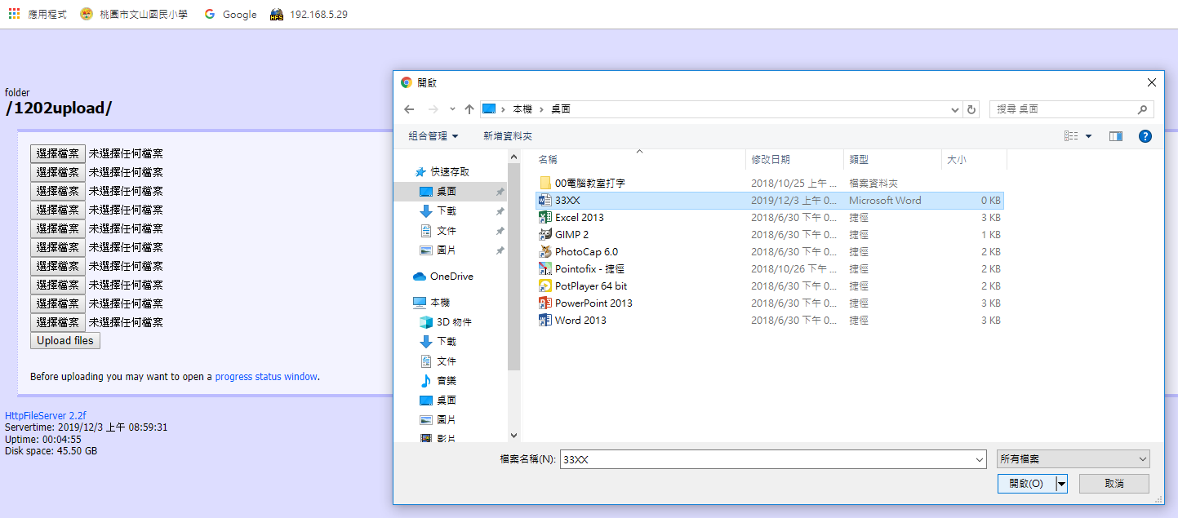
1選擇檔案→2桌面→3選自己的學號3XXX→ 4開啟 →5 upload files
1
2
3
5
4

Slide 17
成功的畫面OK

Slide 18
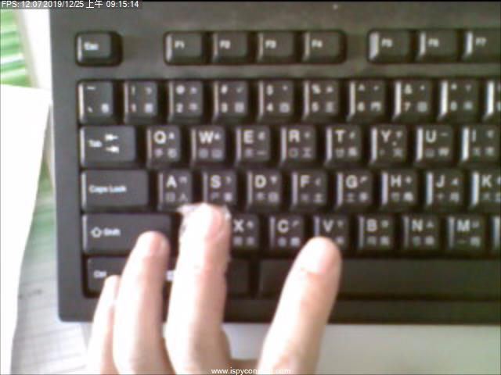
如何貼上【文字】? Ctrl+V 怎麼按
2.輕點一下 V
1.Ctrl 壓著不放

Slide 19
如何按 Ctrl + V?

